Slide 1
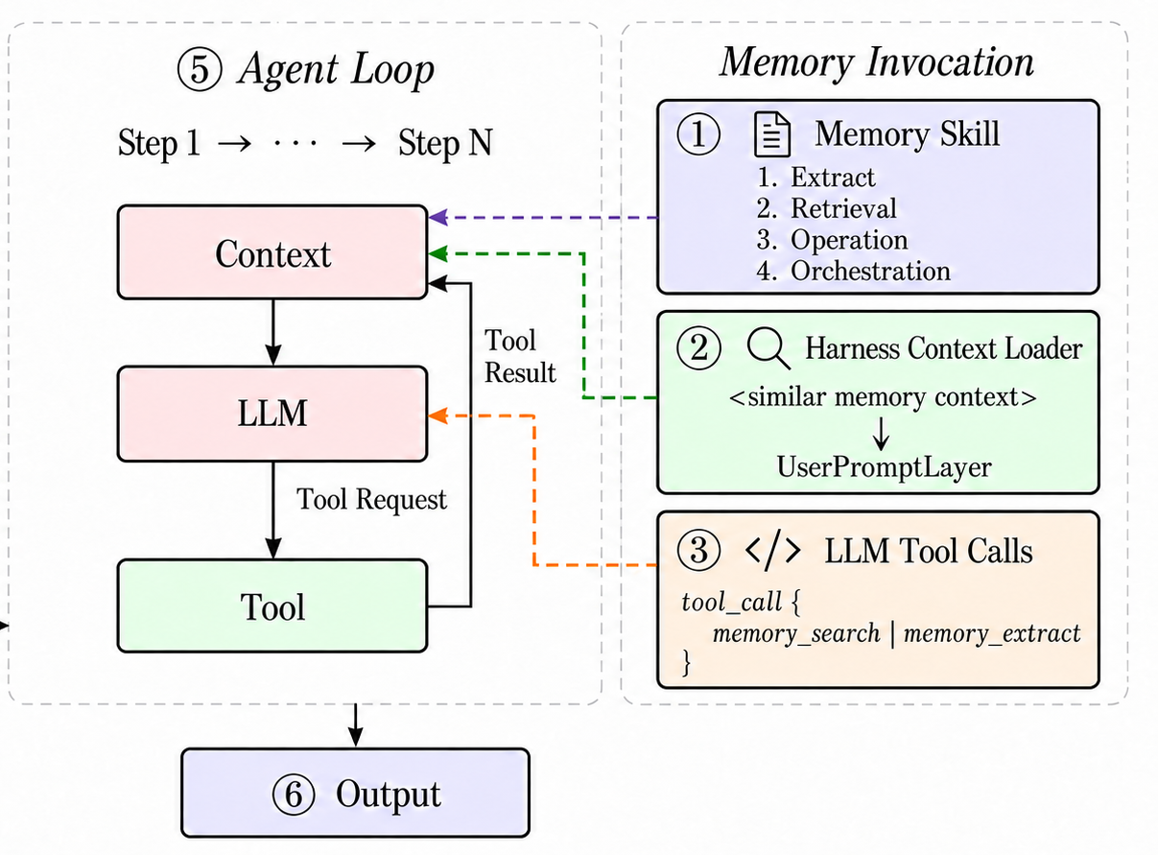
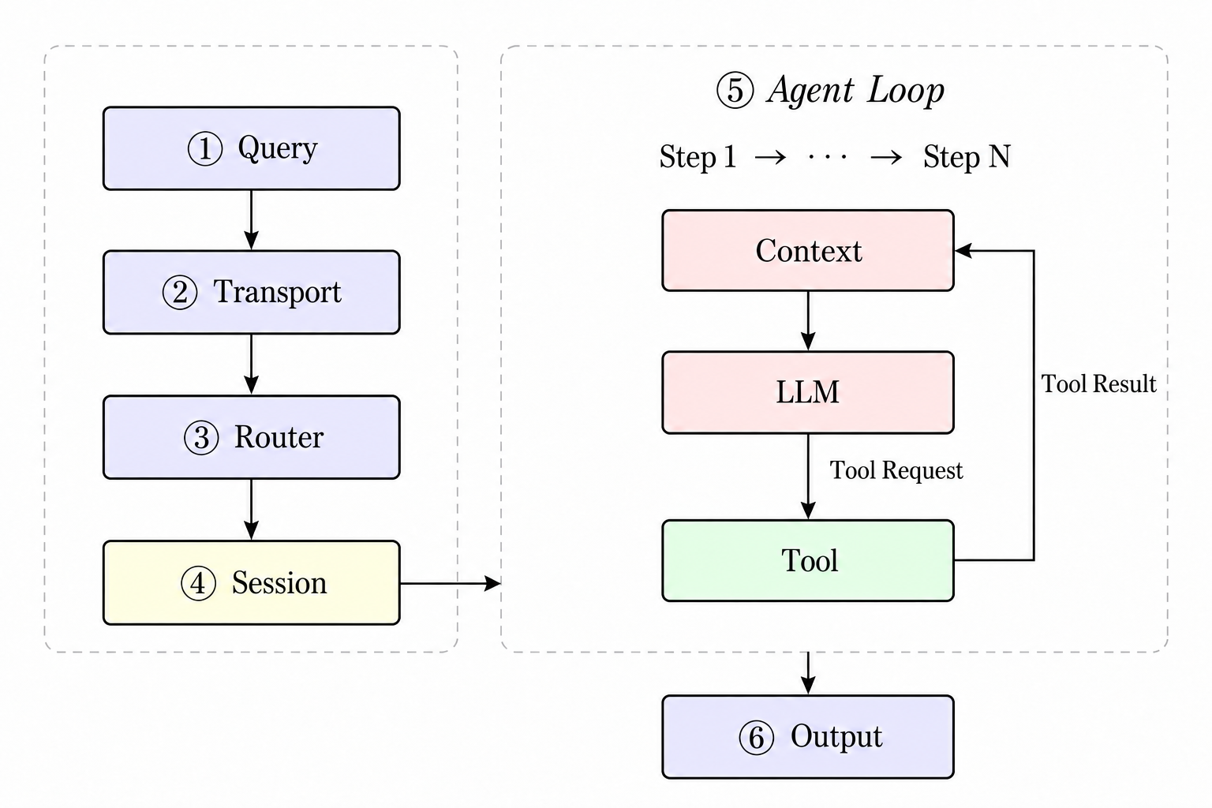
My Work 1 ｜ Agent Memory in Harness
Fig. 1. ArkAI Leto Harnesss 架构
Fig. 2. Agent Memory 在 Harness 的使用方式

